Slide 1


VELKOMMEN
Ældreplejen på en ny måde
Rebekka Daugaard Buhl,
Sekretariatsleder
Kvalitet, Udvikling og Uddannelse i Haderslev Kommune
Tirsdag den 6. juni 2023

Slide 2
Dagens program
9.00-10.30: Gennemgang af situationsbilledet
Fremtidens udfordringer
Haderslev Kommunes strategiske retning og organisering
10.30- 11.30: Kaffe først – Mennesket før bureaukrati
Kaffe først – Mennesjet før byråkrati
11.30- 12.30: Lunsj og netvworking
12.30-13-30: Plejehjem i eget hjem
Sykehjem i eget hjem
.
13.30 - 13.50: Kaffe/the pause med kake
13.30 - 15.30: e-distrikt
15:30: Tak for i dag

Slide 3
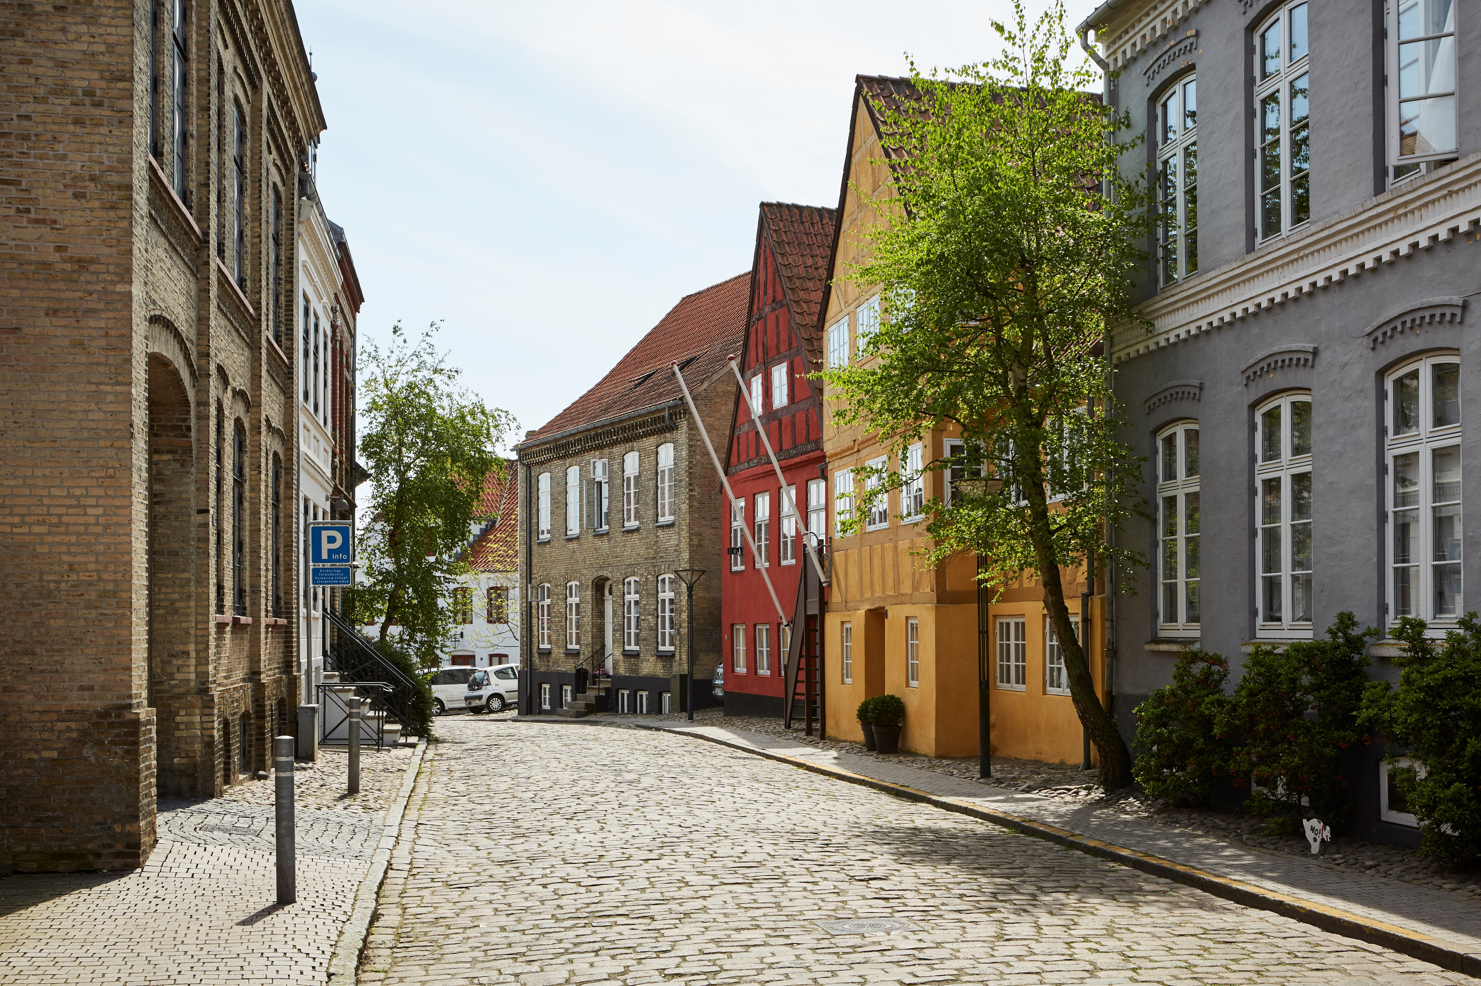






Haderslev Kommune
Hovedbyen Haderslev og centerbyerne Vojens og Gram
29 landdistrikter
56.000 indbyggere
23.000 arbejdspladser
Gruppen af borgere over 80 år vil i Haderslev kommune vil være steget med 14 % i 2025 og med 38 % i 2030.
Ca. 1.300 borgere modtager løbende hjælp fra hjemmeplejen i Haderslev kommune (ca. 1.900 i alt inkl. private leverandører)
Notes:
I Haderslev kommune har vi cirka 55.340 indbyggere, og vi er samtidig en landkommune, hvor der er langt fra den ene ende til den anden.
Vores tre initiativer er alle placeret i forvaltningen, Social og Sundhed, under Senior og Rehabilitering, som er et ud af fire chefområder i vores forvaltning.
På nuværende tidspunkt er alle tre initiativer ved at blive udbredt i afdelingen Senior og Rehabilitering hvor der er:
I alt 2505 borgere der modtager hjælp fra Senior og Rehabilitering
1073 medarbejdere i hele Senior og Rehabilitering
Nu hvor I kender lidt til hvilken størrelse Haderslev kommune er kan vi begynde og tale ind i de udfordringer, vi allerede oplever og kommer til at opleve inden for en forholdsvis kort årrække. (skift slide)

Slide 4
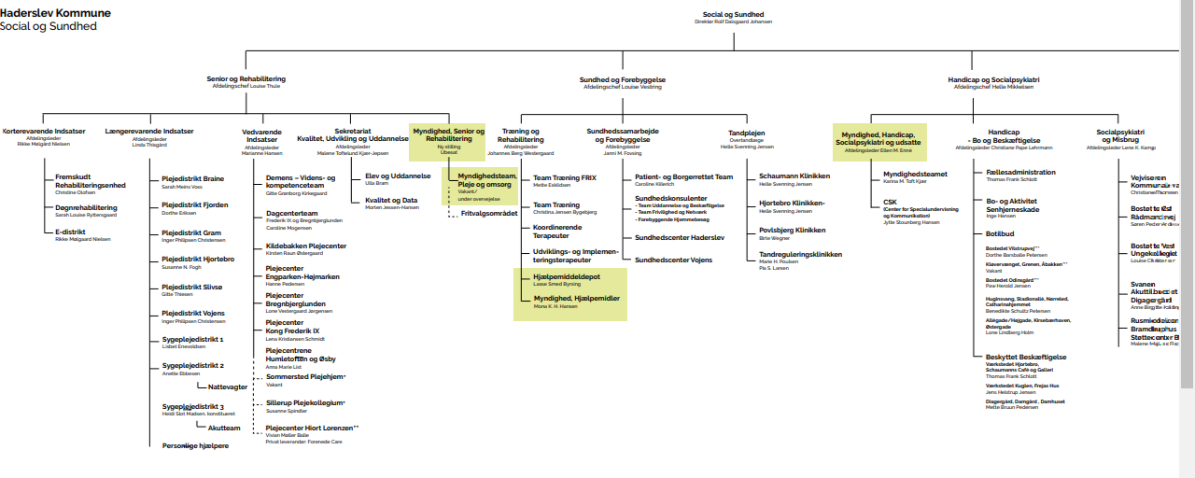
Social og Sundhed

Slide 5
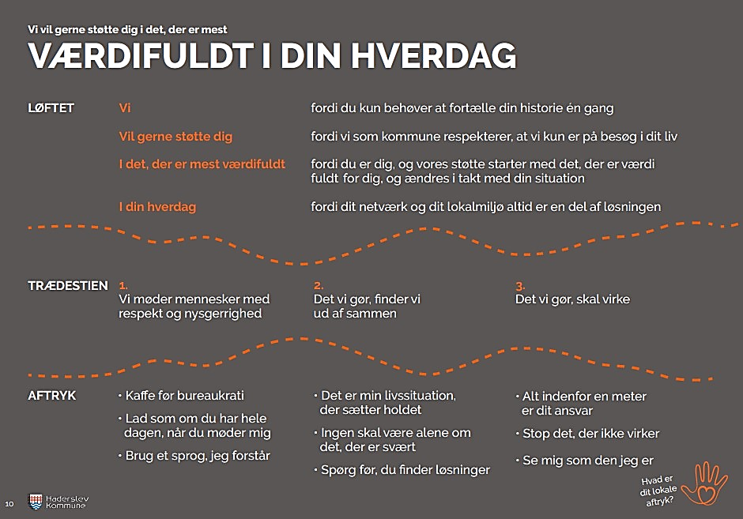

Slide 6
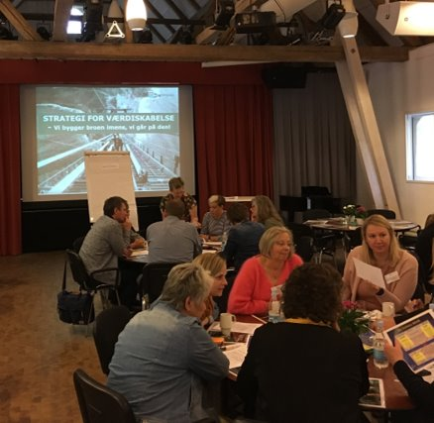
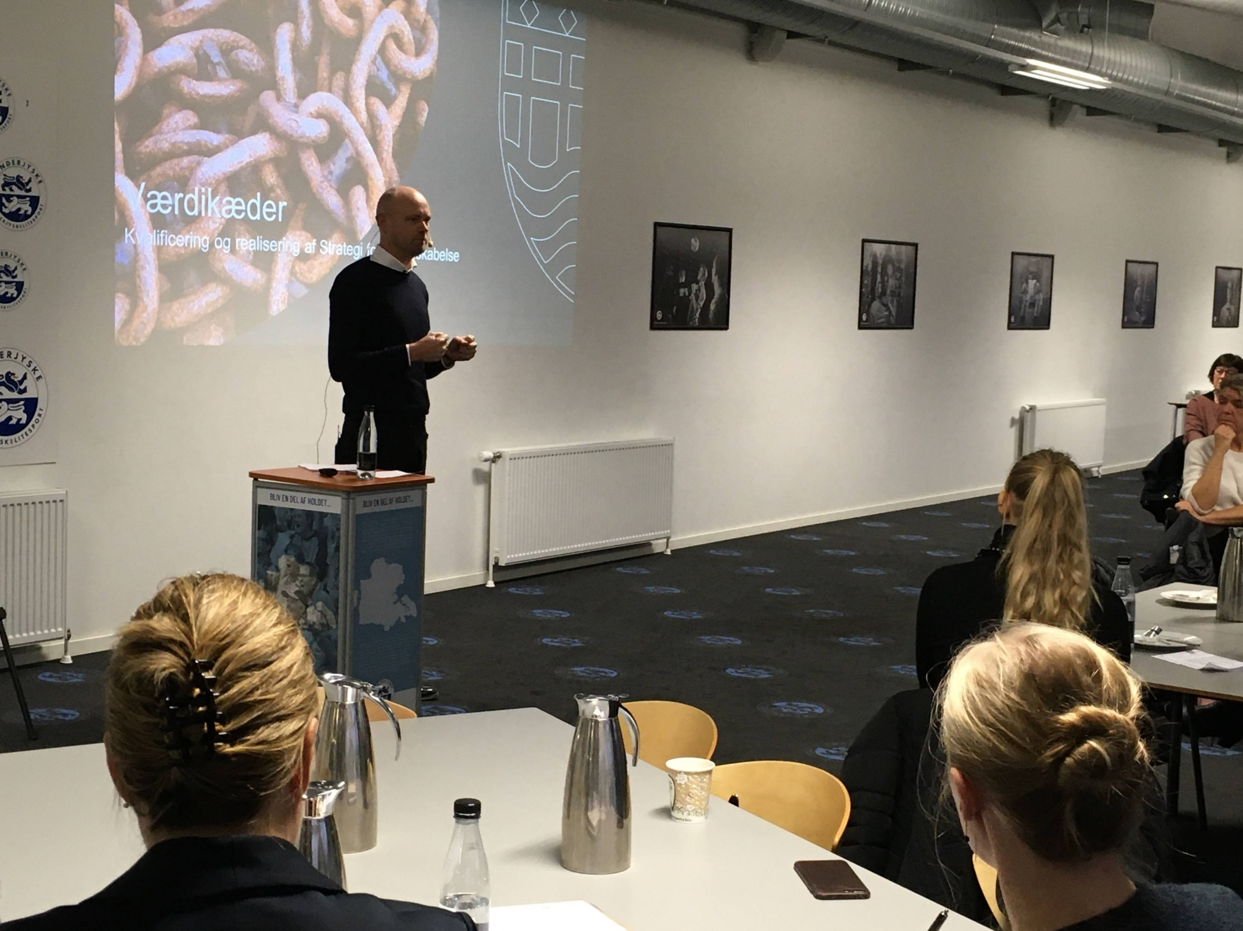
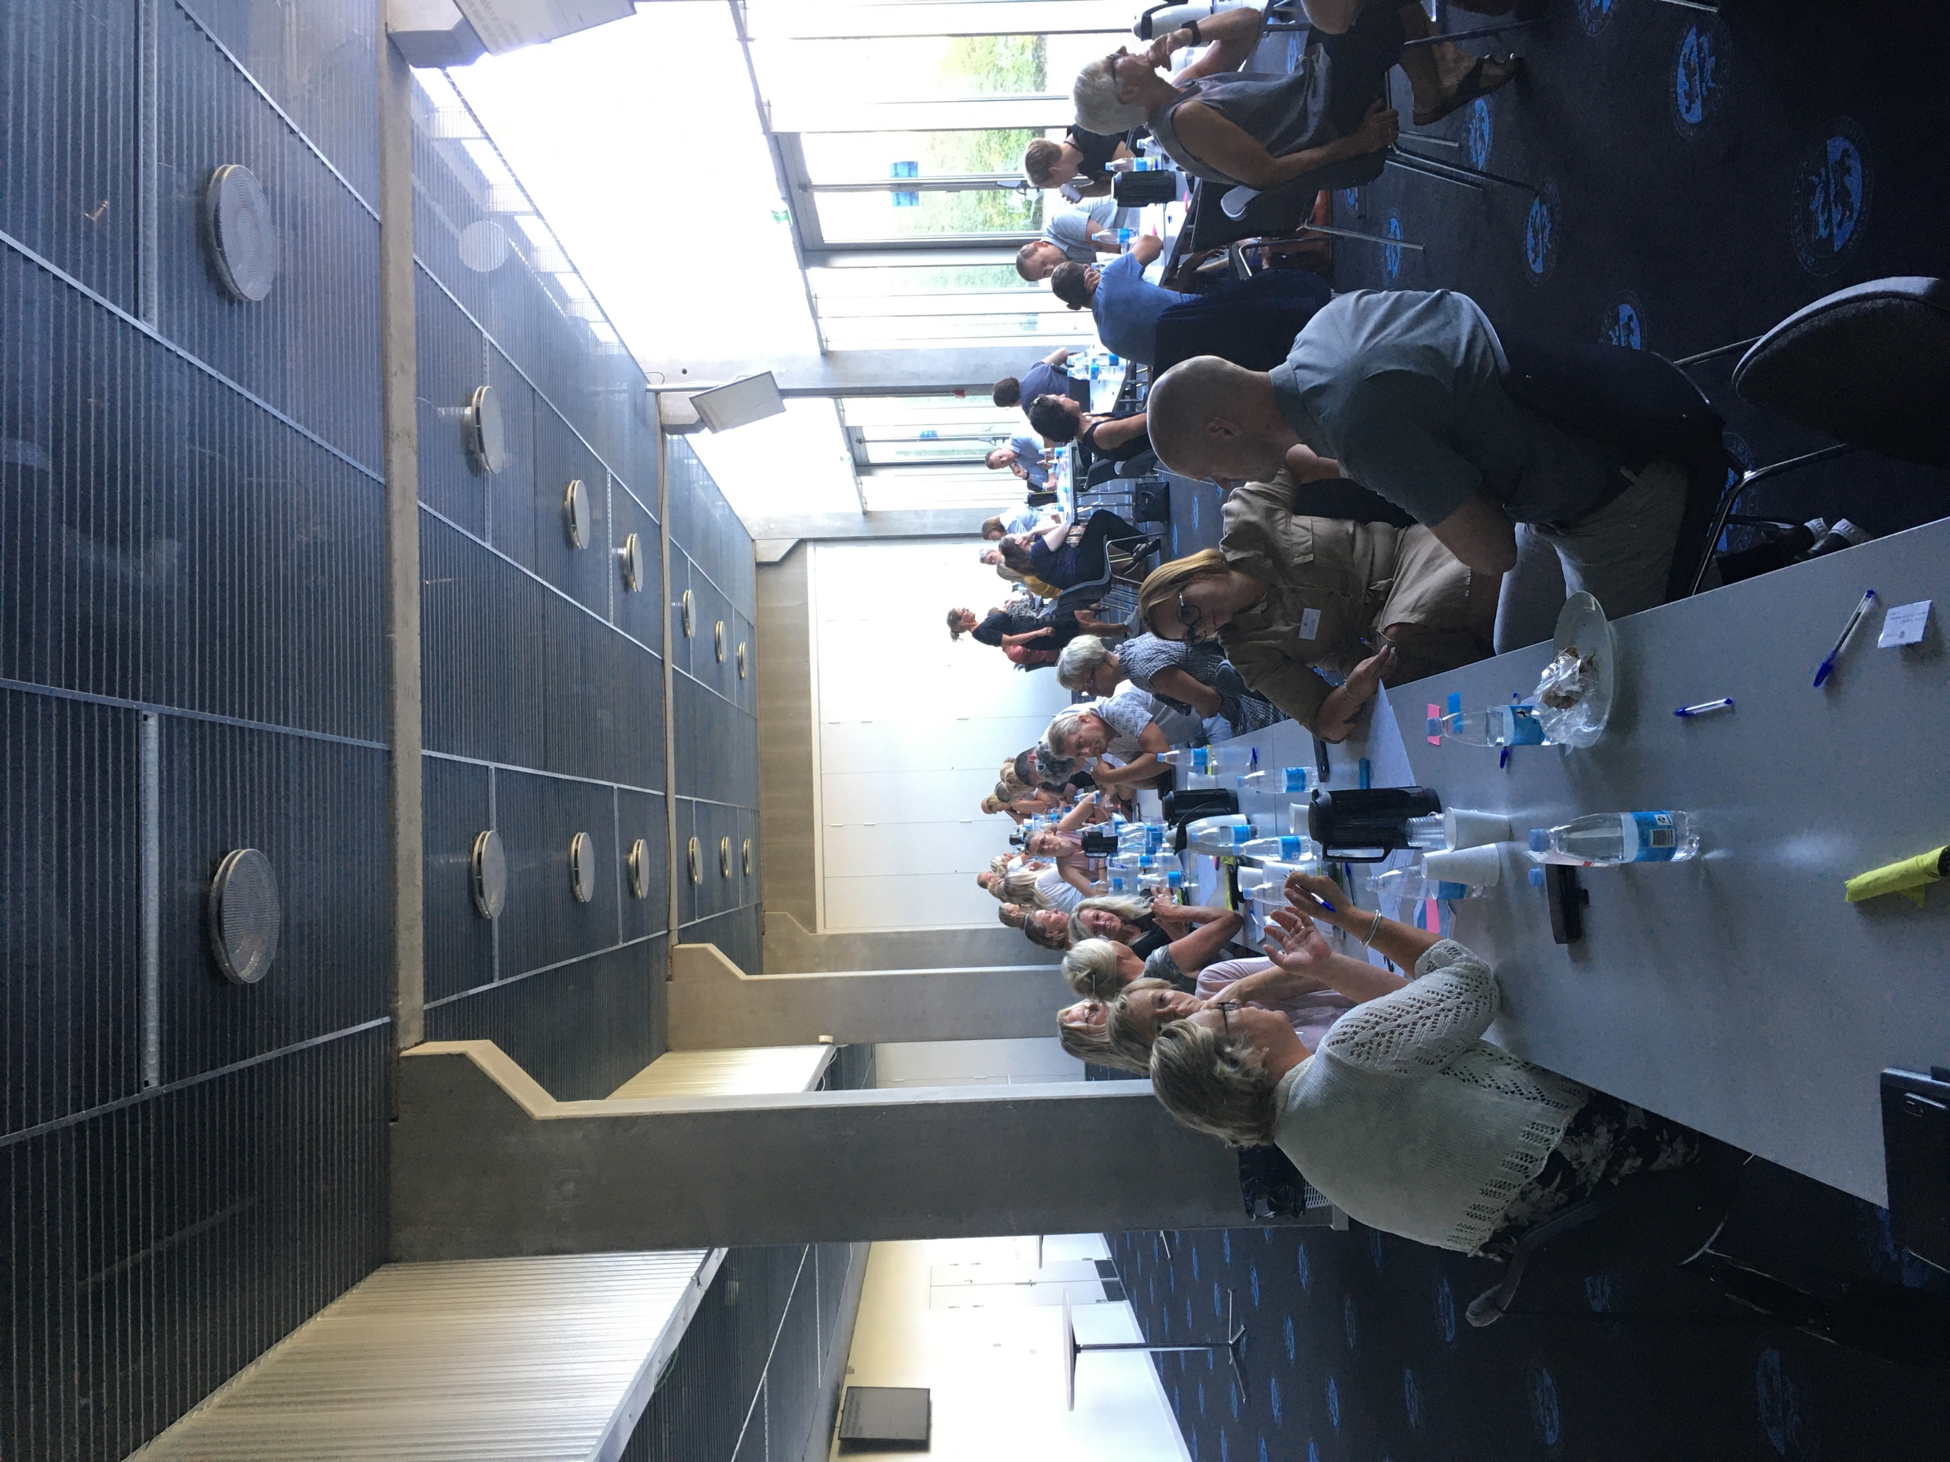
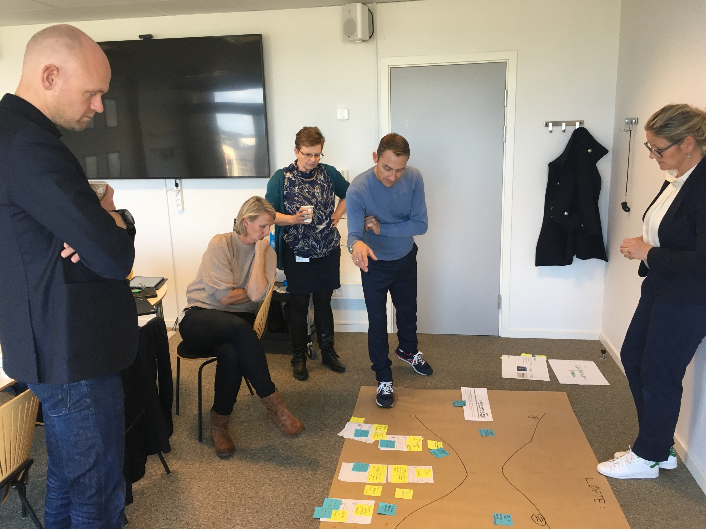
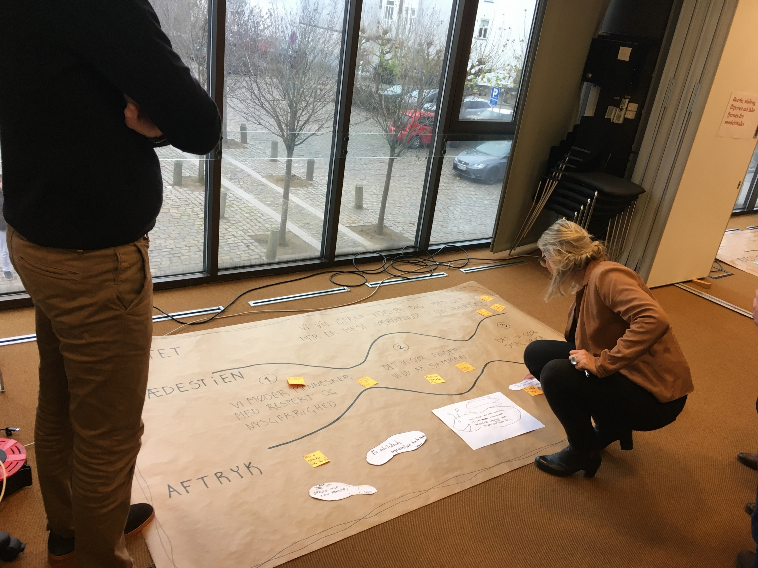
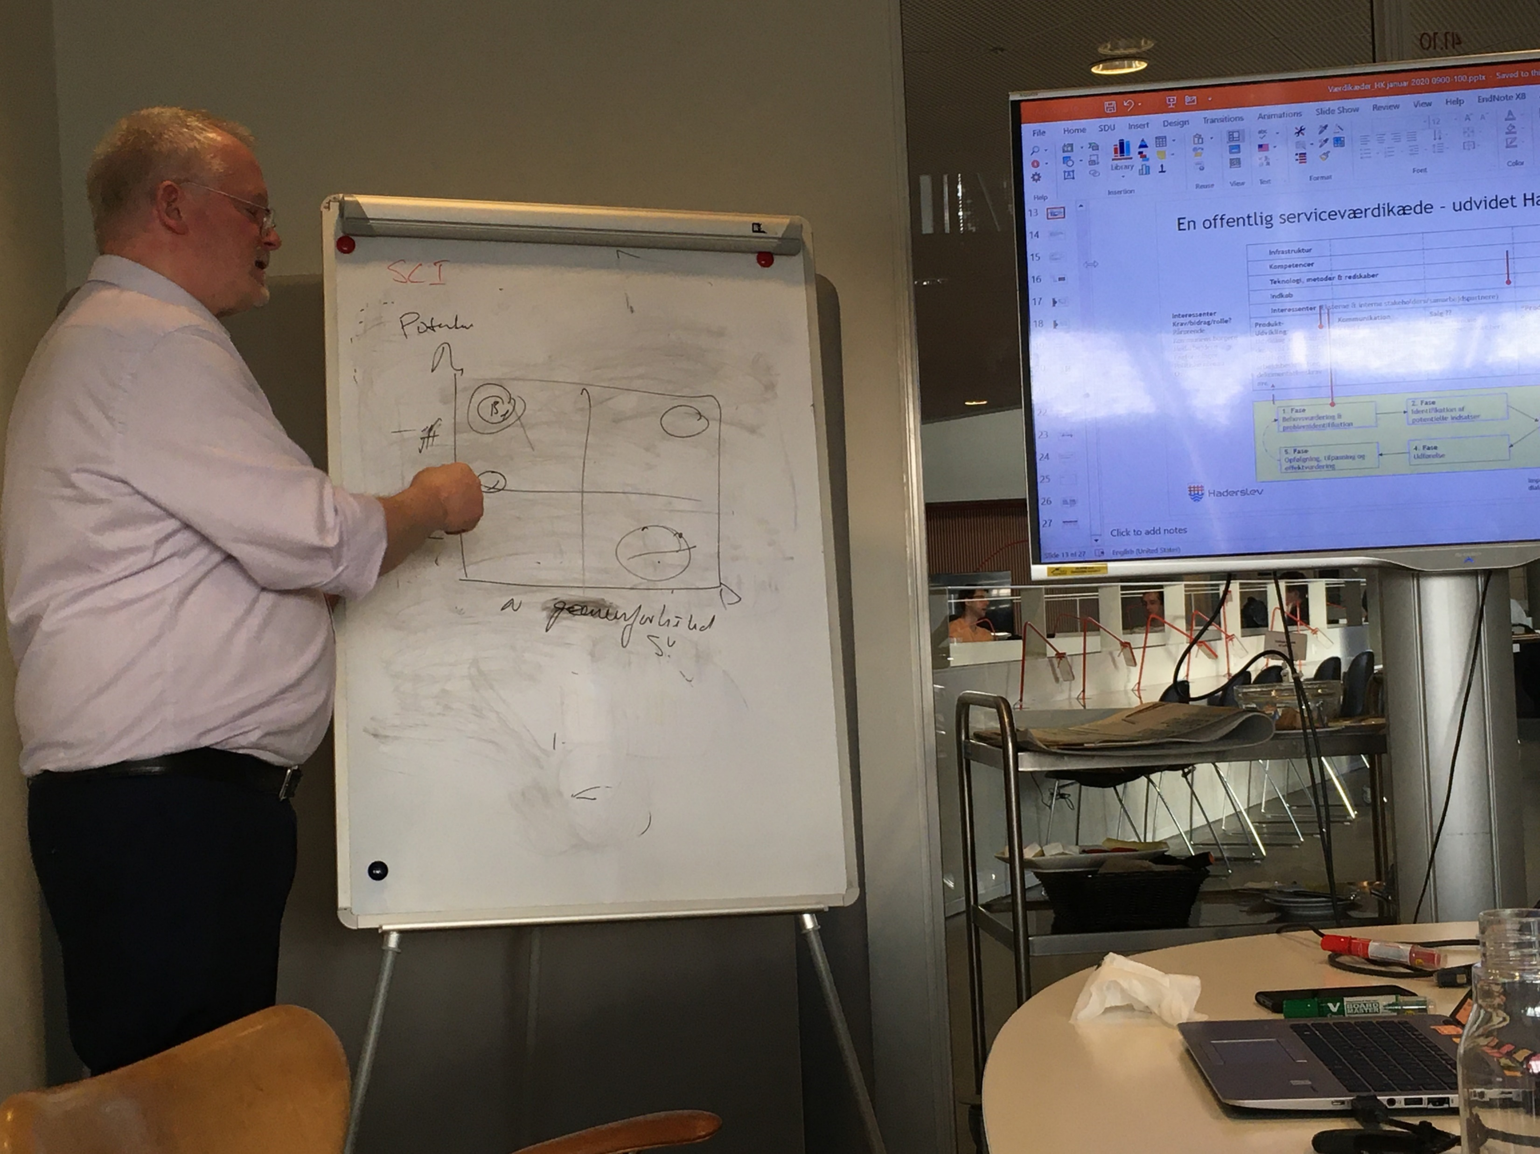
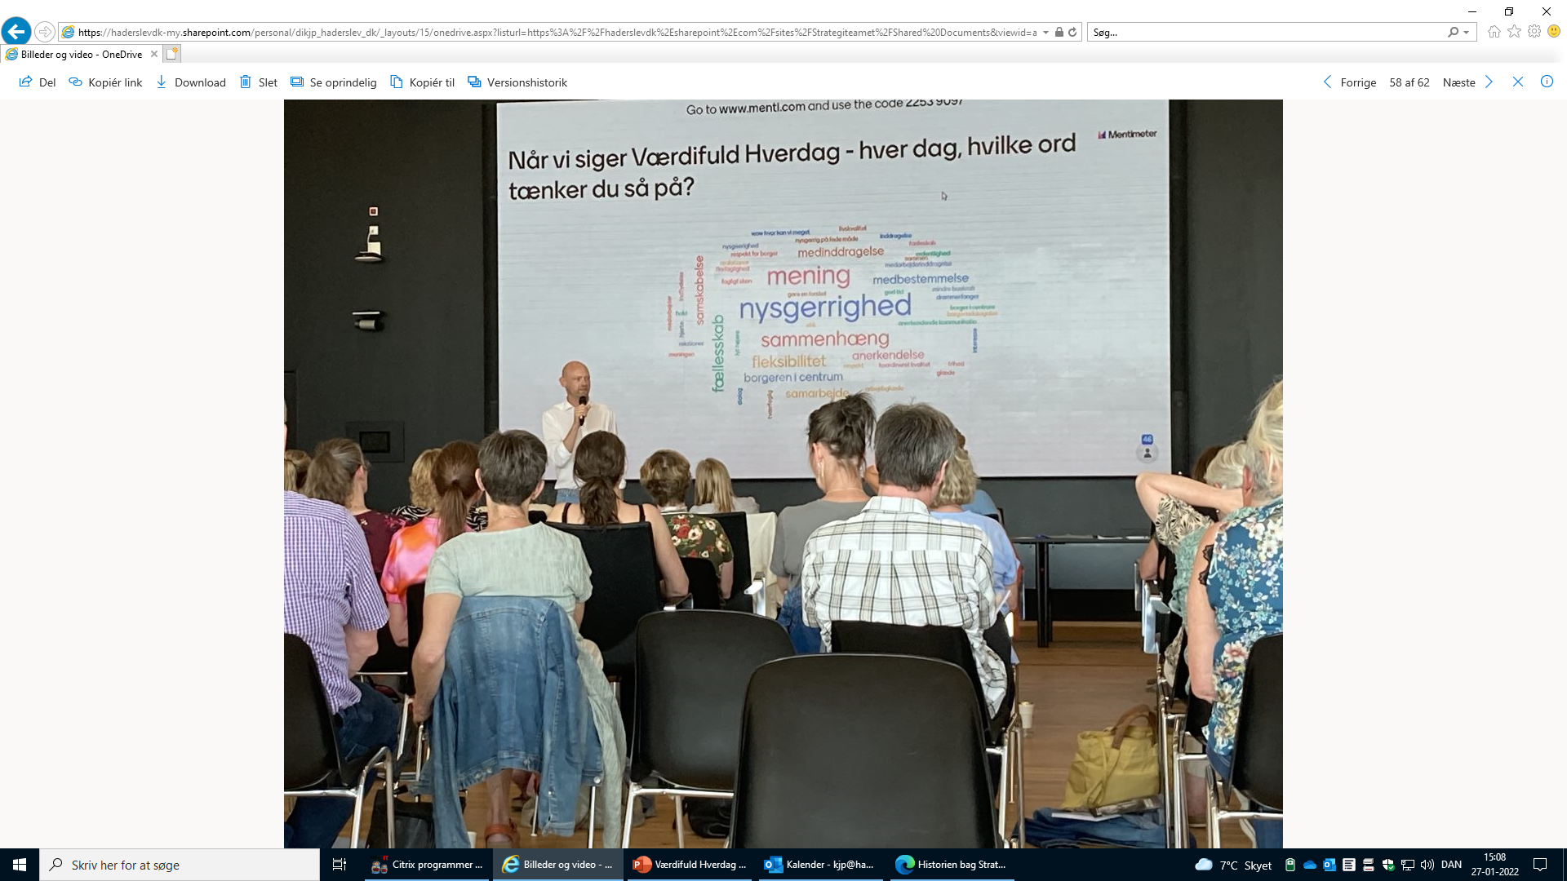
Udviklingen bag Værdifuld Hverdag
Dec 2018
Forår 2019
Juni 2019
Efterår 2019
Dec 15, 2019
Opstart med Type2Dialog
Arbejdet sættes i bero
Der skal findes leder i Senior og Rehabilitering
Kvalificering af strategiske temaer med ledelse: ‘Nye møder og samarbejdsprocesser med borgerne​.’, ‘Sammenhæng’ , ‘helhed og koordination’​. ‘Effekt og dokumentation’
3 strategiske temaer.
Borgerundersøgelse i Fremskudt rehabilitering
Arbejde med Værdikæder
Træn din værdikæde
Præsentation af borgerindsigter:
På opdagelse, planlægges
Borger citat:
”Så længe vi kan klare os selv, så vil vi gerne det. For så er man ikke afhængig af, at der kommer hjemmepleje, og de kommer jo ikke på samme tid hver dag alligevel. Bare det at man ved, de skal komme, og man ikke ved, hvornår de kommer.”
Jan-marts 2020
Marts 2020
Aug 2020
Okt. 22, 2020
Nov 20, 2020
Inddragelse af SDU
En offentlig service værdikæde
Arbejdet sat på pause
Tilbage på sporet. Resultat af undersøgelse af erfaringer og læring fra tiden med COVID-19
Plan for arbejde med strategi for Værdifuld Hverdag
Møde med afdelingsledere og chefer – videre udvikling af tilgang
Chefer og afdelingsledere på opdagelse
Aftryk i tilgangen, formuleres af chefer
Jan 27, 2020
Juni 17,2021
Forventet lancering
Udskydes pga. corona
Lancering af Tilgang for ledere i Voksen og Sundhed

Slide 7

Realisering af Værdifuld Hverdag
”Vi vil gerne støtte dig i det, der er mest værdifuldt i din hverdag”
Spor 1 Dine nære & dit nærmiljø
Fællesskaber hele livet
Godt liv gode fællesskaber (65+)
Styrket samarbejde på tværs / med pårørende
:Ejer: Louise V
Spor 2 På besøg i dit liv
Plejehjem i eget hjem
Kaffe først
E-distrikt
Velfærdsteknologi
Ejer: Louise T
Spor 3 Det vi gør skal virke
Faglig kvalitet
Medarbejderundersøgelsen og Borgertilfredshedsundersøgelsen
Mål for Værdifuld hverdag
Ejer: Helle
Spor 4 Værdifuld hverdag for dig
som leder & medarbejder
Leder forløb
Aktionslæring
Værdifulde arbejdsliv
Ejer: Rolf
Programledere
Programstyregruppe
Programejer

Slide 8
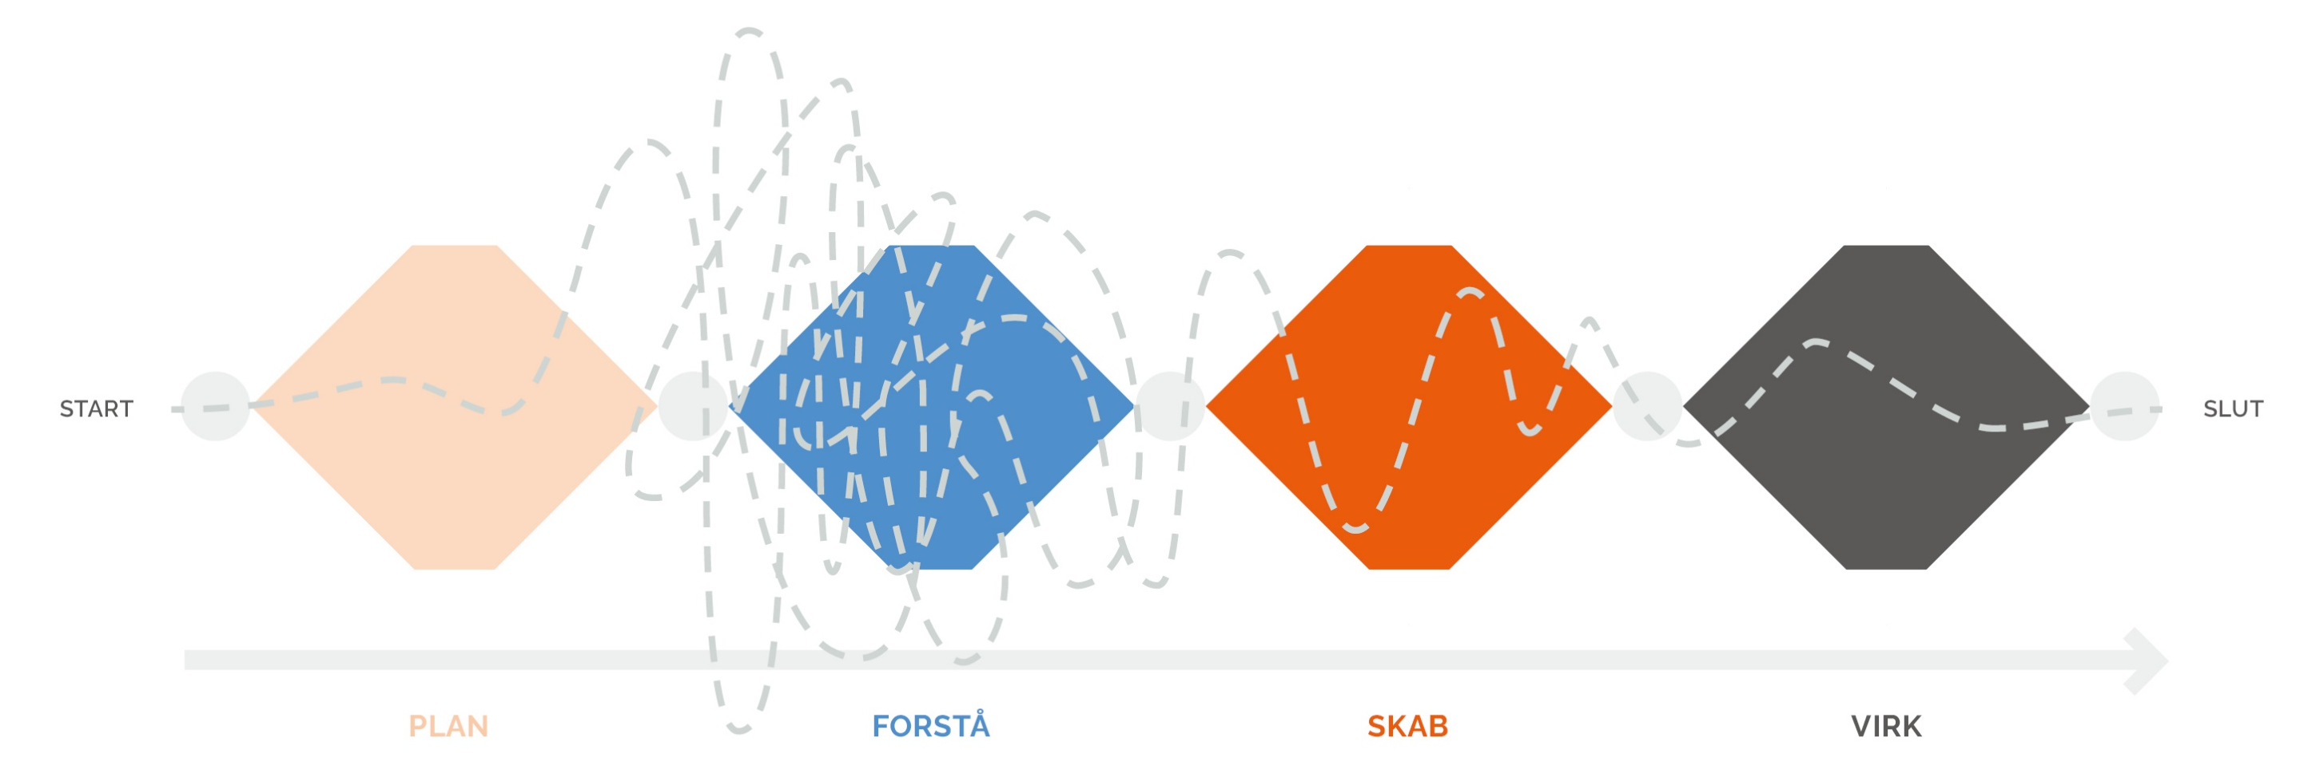
Vores innovationsmodel:
PLAN-FORSTÅ-SKAB-VIRK

Slide 9

Udfordringsbilledet
Flere ældre med flere komplekse udfordringer
Arbejdskraft
Sygefravær
Rammer og vilkår i den tradtionelle ældrepleje med betydning for de menneskelige og faglige aspekter
Notes:
Der er rigtig mange gode grunde til hvorfor vi i Haderslev Kommune har vendt ældreplejen på hovedet.
Vi har et ønske om at løse de fremtidige udfordringer, så vi kan skabe en værdifuld hverdag for vores borgere.
I Danmark generelt og Haderslev kommune specifikt ser vi ind i en fremtid med en markant stigning i antal ældre. Allerede i løbet af de næste 10 år vil vi komme til at kunne mærke det her i kommunen.
Vi vil gerne kunne fortsætte med at yde velfærd og skabe en værdifuld hverdag for vores borgere, på trods af dette og det mener vi også vi kan. Vi er først i den spæde start ift. at skabe rammerne om vores nye fremtid, der vil komme meget mere.
Som mange af jer ved, har vi også et andet incitament for at være nytænkende og det er den svære fremtidige ressourcesituation. I 2030 forventer vi at mangle 230 årsværk
18,2 sygefraværsdage pr. ansat i Social og Sundhed de seneste 12 måneder

Slide 10
Fremtidig arbejdskraftudfordring
Prognose i årsværk | 2022 | 2023 | 2024 | 2025 | 2026 | 2027 | 2028 | 2029 | 2030
SSH/SSA inkl. elever | 746 | 759 | 776 | 796 | 828 | 850 | 865 | 881 | 892
Sygeplejersker | 93 | 95 | 96 | 97 | 98 | 99 | 100 | 101 | 102
Socialpædagoger | 182 | 183 | 183 | 184 | 185 | 185 | 186 | 187 | 187
Socialrådgivere | 80 | 80 | 80 | 81 | 81 | 81 | 82 | 82 | 82
Ergo- og fysioterapeuter | 64 | 64 | 64 | 65 | 65 | 65 | 65 | 66 | 66
Forventet ressourcebehov, årsværk i alt | 1.165 | 1.181 | 1.199 | 1.223 | 1.256 | 1.280 | 1.298 | 1.316 | 1.329
Forventet antal årsværk ved uændret andel af arbejdsstyrkens størrelse |  | 1.167 | 1.155 | 1.146 | 1.139 | 1.130 | 1.121 | 1.110 | 1.099
Forventet ressourcemangel |  | 14 | 43 | 76 | 118 | 149 | 177 | 206 | 230
Løsninger – personalemæssige tiltag, i alt ca. 60 ÅV i 2030:
1. Højere beskæftigelsesgrad
2. Lavere sygefravær
3. Seniorordninger, udskydelse af efterløn og pension
Yderligere løsninger, i alt ca. 170 ÅV i 2030:
4. Digitalisering og velfærdsteknologi
5. Rehabilitering / alternative tilbud /tidlig opsporing
6. Øget samarbejde med pårørende og civilsamfund
7. Rekruttering af alternative faggrupper
8. Afbureaukratisering
Notes:
Vi har et par gange set på prognosen for den fremtidige ressourcesituation. Sygefraværet er én af de parametre, som det giver rigtig god mening at arbejde med (klik for at vise de to bokse).
Et lavere fravær giver flere hænder til den daglige opgaveløsning og er derfor en nødvendig og vigtig del af at sikre tilstrækkelige ressourcer.
Prognosens opbygning:
Forventet ressourcebehov – udvikling i de fem største faggrupper
Beregnet rekrutteringsmulighed = andel af arbejdsstyrken
Forventet ressourcemangel
Befolkningsfremskrivningen frem til 2045 viser:
Færre borgere i den arbejdsdygtige alder (18-64 år) = -14 %
Flere i aldersgruppen 64-79 år = +4 %
Markant flere i aldersgruppen 80+ = +75 %.
Udviklingen går stærkt frem mod 2030 - løser vi det ikke, giver det udfordringer både på kort og på længere sigt.
Samtidig: Flere komplekse borgerforløb, nye psykiatriske diagnoser etc.
Den demografiske udvikling er et tveægget sværd:
1. Ressourcebehov, KL har beregnet:
Behovet for SOSU-personale vil stige med 45 %
Sygeplejersker +19 %
Socialpædagoger +10 % (vores eget skøn)
Visitations- og myndighedsopgaver +19 % (vores eget skøn)
2. Rekrutteringsgrundlag
De viste fire personalegrupper = knap 4 % af arbejdsstyrken i Haderslev Kommune. Ikke realistisk at vi kan rekruttere en større andel – dvs. at forskellen mellem ressourcebehov og rekrutteringsgrundlag bliver stadigt større de kommende 20-30 år.
2022: For hver +80 årige er der 9,2 borgere i den arbejdsdygtige alder i Haderslev Kommune.
2045: For hver +80 årige vil der være 4,5 borgere i den arbejdsdygtige alder i kommunen.
Allerede nu oplever vi rekrutteringsproblemer inden for flere faggrupper: SOSU, sygeplejersker, socialpædagoger, + socialrådgivere på familieområdet.
3. Økonomi
Et fald i arbejdsstyrken medfører alt andet lige, at skattegrundlaget også bliver mindre. Det kan påvirke vores budget.
Løsninger
Vi skal finde løsninger og nogle af dem bliver i præsenteret for i dag.

Slide 11
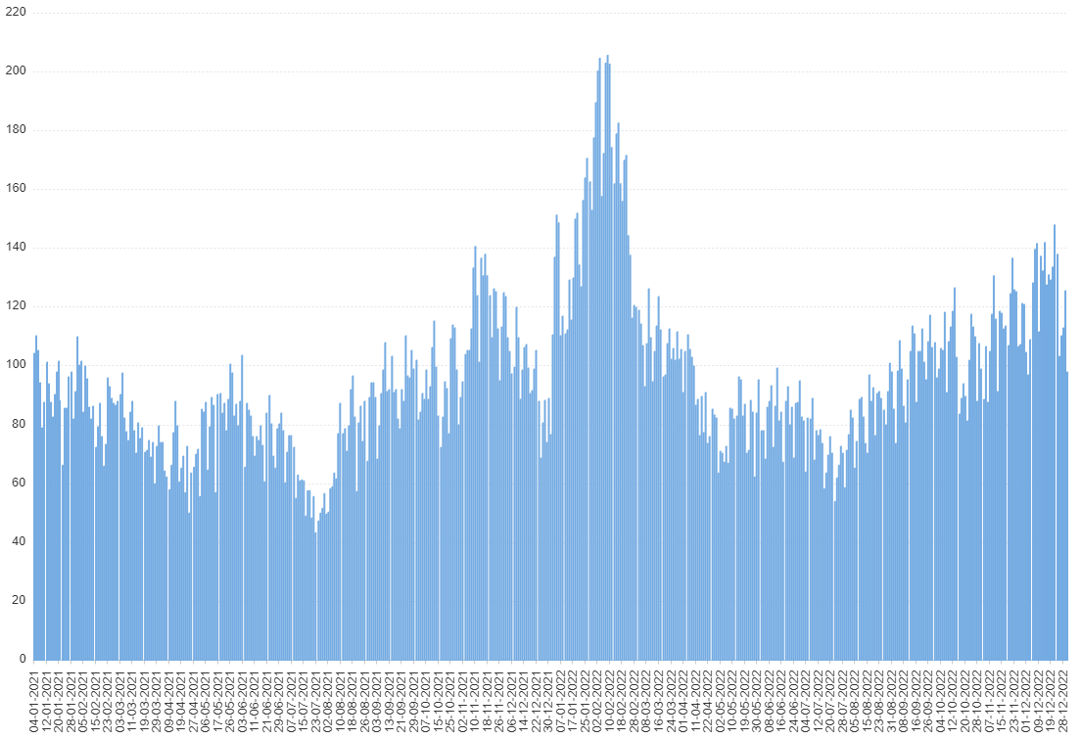
Sygefravær i Social og Sundhed
18,2 sygefraværsdage pr. ansat i Social og Sundhed de seneste 12 måneder
Antal sygemeldte pr. dag januar-december 2021
Antal sygemeldte pr. dag januar-december 2022
Notes:
Grafen viser, hvor mange der var sygemeldt dag for dag i 2021 og 2022. Gennemsnitligt over 100, men med ret store udsving, selv inden for de enkelte sæsoner (efterår/vinter ligger altid højere end sommer, fraværet er naturligt nok lavest i sommerferieperioden).
Allerede på dette billede kan vi se, at der er en forskel fra 2021 til 2022, hvor fraværet generelt er højere i 2022 end i 2021.
- I jeres forberedelse til i dag, har I alle forholdt jer til jeres sygefraværsdata, ud fra spørgsmålet: Hvordan sygefraværet har udviklet sig på dit ledelsesområde i perioden 1. januar 2021 til i dag?
En opgave, som nogen af jer, ofte har kigget på, mens det hos nogle af jer andre måske er første gang I har søgt den viden.
(Her kan du evt. laves en temperaturmåling i form af en simpel håndsoprækning: Hvem fandt frem til data?)
Forhåbentlig sidder I nu alle sammen med et indblik i, hvor data kan findes. Hvis ikke så håber vi at I i løbet af dagen i dag bliver klogere på, hvordan du kan arbejde med data.

Slide 12
Den økonomiske løsning
”Nye penge udefra”
Omprioritering
Serviceniveau
Serviceadgang
Fremskudt forløb/indsats
Rehabilitering
Styrket genoptræning
Effektivisering/optimering
Styring
Notes:
Rolf:
Gøre det værdifulde målbart!
(Hvid) Fremskudte forløb/indsatser, fx fremskudt enhed ”Godt i gang” (§83a)
(Hvid)‘lær at takle’ der skal lære at klare sig selv
(Hvid) Etablering af ex. E-distrikt og plejehjem i eget hjem. (og mere generelt velfærdsteknologi, fx skærmmøder og medicin teknologi )
(Hvid) Styrket genoptræning, fx genoptræning før hjælpemidler og pleje
(Grøn) Omprioritering: Omprioritering inden for byrådets og fagudvalgenes egen ramme.

Slide 13
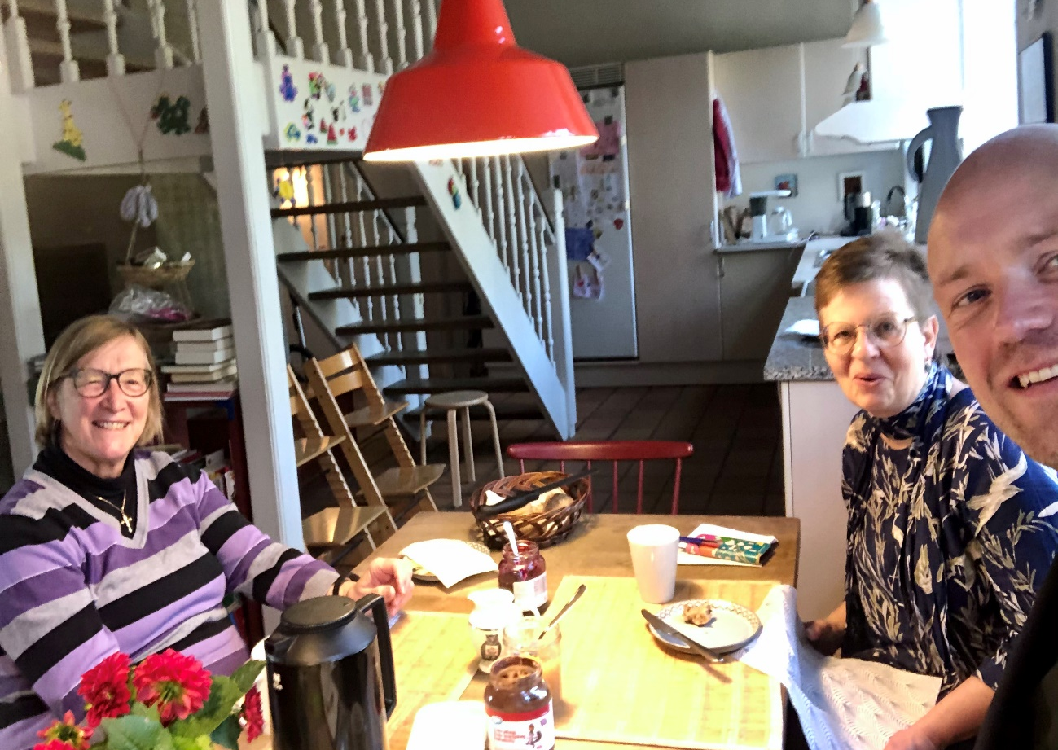
Borgernes ønsker til os
Mød mig i øjenhøjde
Forstå mine behov
Sammen med mig
Brug dørklokken
Din arbejdsplads er mit hjem
Gør som om, du har hele dagen
Det giver ro, når jeg ved, hvem der kommer
Brug et sprog jeg forstår
Notes:
Det vi ved, der er vigtigt for borgerne er:
At have kontrol over eget liv så længe som muligt
At opretholde eller forbedre sin livskvalitet
At have social kontakt og 'varme' forhold til andre
At have få, faste og tillidsfulde relationer til medarbejderne

Slide 14


Notes:
Rolf:
Vi står lige nu ved en skillevej. Udfordringerne hober sig op, og der er ikke tid til at vente. I Haderslev Kommune har vi valgt at gå i kødet på udfordringerne ved bl.a. at vende ældreplejen på hovedet med det mål at skabe en værdifuld hverdag for vores borgere både nu og i fremtiden.

Slide 15
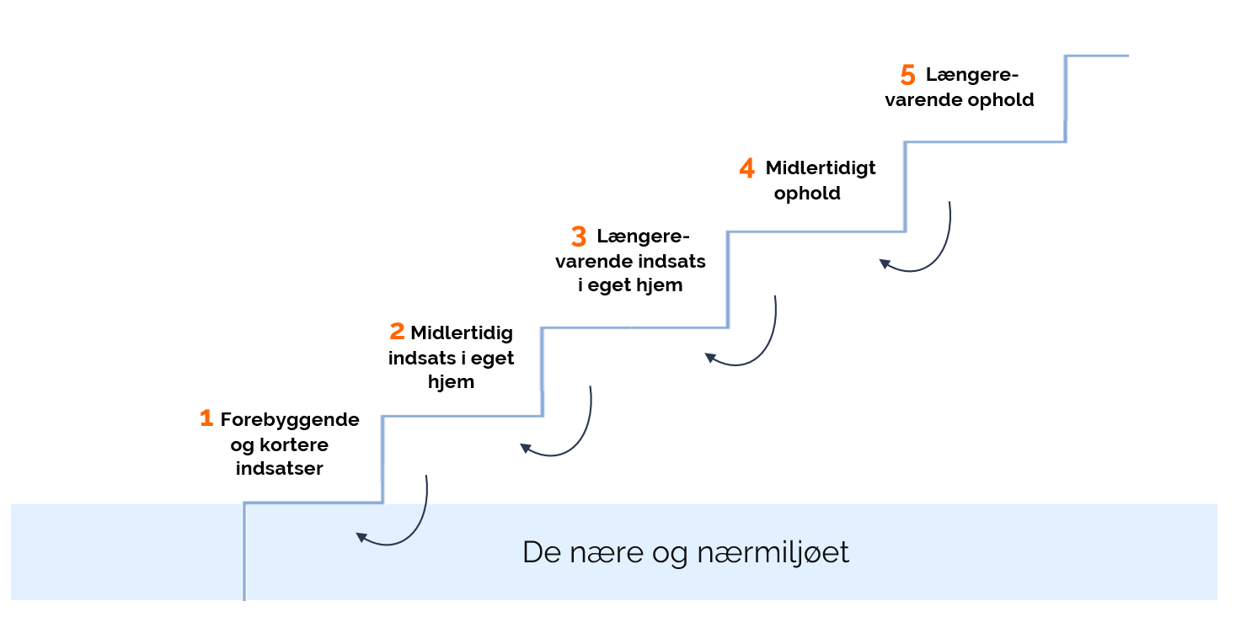




Vores indsatstrappe
Indsatstrappe

Slide 16
Gentænk velfærden
Teknologi
Nære pårørende
Andre pårørende/
nærmiljøet
Civilsamfundet
Kommunen

